Slide 1


Slide 2


Slide 3

Onde encontrar forças para vencer nossas dificuldades?
Em que colocar nossas esperanças?

Slide 4

Você e sua família

Slide 5

É dito que para enfrentar a dor o primeiro quesito é ter uma atitude positiva diante da vida. O que fazer para construir uma atitude de esperança e encontrar alívio nas horas de angústia.

Slide 6

O que a Bíblia ensina sobre o sofrimento? João 16:33
01
Tenho-vos dito isto, para que em mim tenhais paz; no mundo tereis aflições, mas tende bom ânimo, eu venci o mundo.

Slide 7
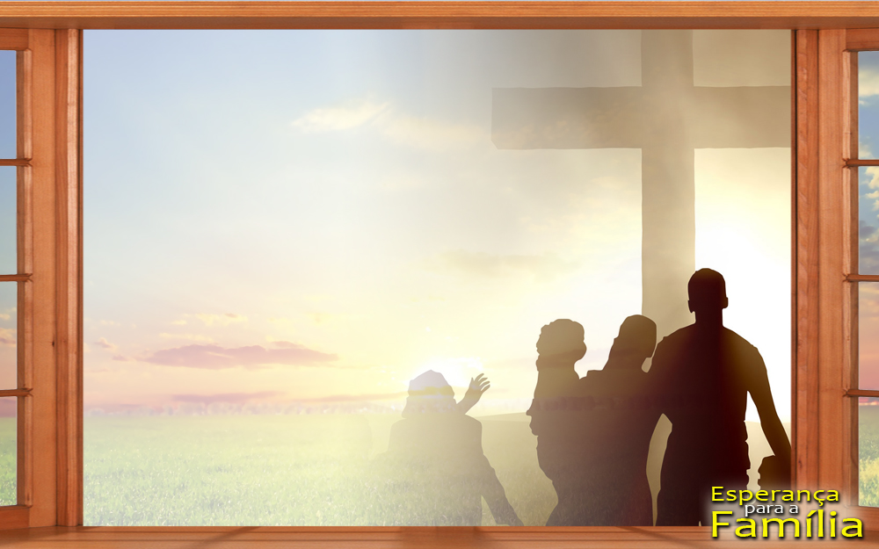
Uma atitude vencedora, confiante de que podemos ter a vitória em Cristo é o primeiro elemento para vencer toda barreira.

Slide 8
O que fazer para superar a dor? Davi foi alguém que sofreu a perda de um filho. Ele pode nos ensinar como vencer o sofrimento em família:
02
a. II Samuel 12:22-23
E disse ele: Vivendo ainda a criança, jejuei e chorei, porque dizia: Quem sabe se DEUS se compadecerá de mim, e viverá a criança?...

Slide 9
O que fazer para superar a dor? Davi foi alguém que sofreu a perda de um filho. Ele pode nos ensinar como vencer o sofrimento em família:
02
b. II Samuel 12:20
Então Davi se levantou da terra, e se lavou, e se ungiu, e mudou de roupas, e entrou na casa do Senhor, e adorou. Então foi à sua casa, e pediu pão; e lhe puseram pão, e comeu.

Slide 10
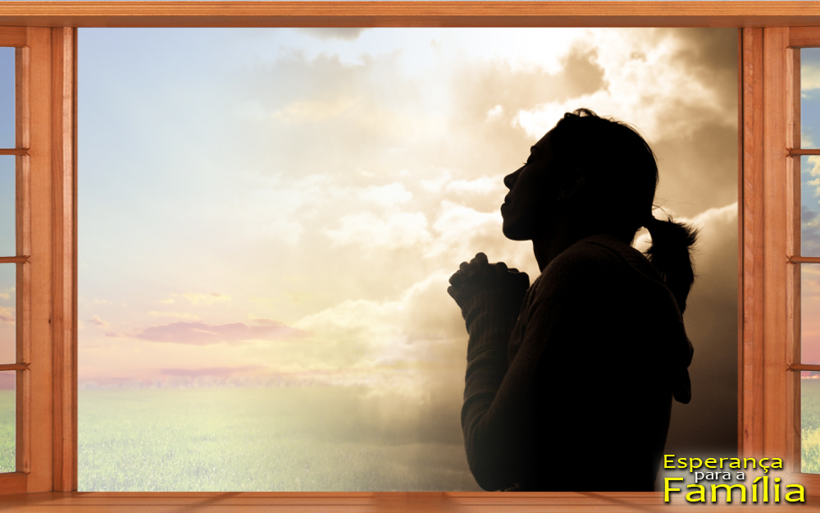
Entregue a sua vida e dos seus familiares aos cuidados de Deus. Sofrimento na vida é inevitável, mas permanecer como vítima é opcional.

Slide 11
O que fazer para superar a dor? Davi foi alguém que sofreu a perda de um filho. Ele pode nos ensinar como vencer o sofrimento em família:
02
c. II Samuel 12:24
Então consolou Davi a Bate-Seba, sua mulher, e entrou a ela, e se deitou com ela, e ela deu à luz um filho, e deu-lhe o nome de Salomão;
e o Senhor o amou.

Slide 12
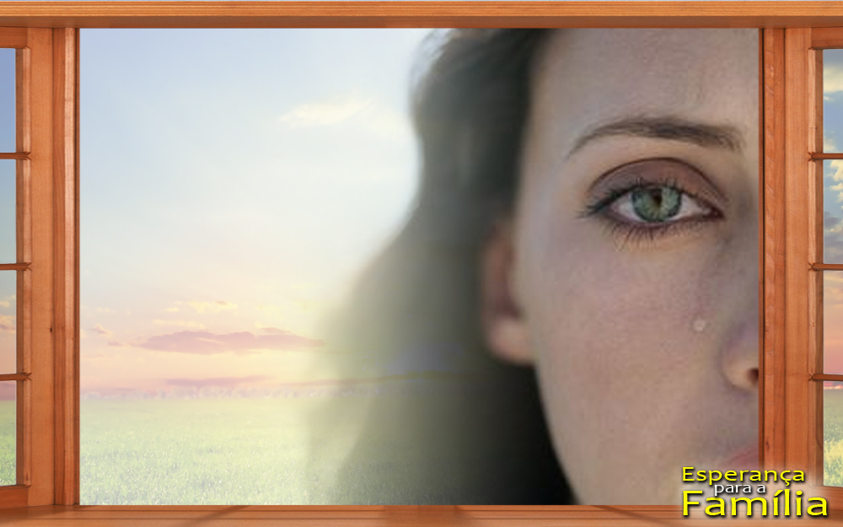
Focalize no que ficou e não no que se foi. Você não precisa permanecer prisioneiro da sua angústia. É uma escolha que você tem a fazer.

Slide 13
Além do apoio divino, com quem mais podemos contar quando passamos por dificuldades? Filipenses 4:14
03
Todavia fizestes bem em tomar parte na minha aflição.

Slide 14
Deus espera que apoiemos uns aos outros nas horas de dificuldades.

Slide 15

Sua família e Deus

Slide 16
Quais foram os resultados do pecado na humanidade?
01
a. Gênesis 3:16-19
E à mulher disse: Multiplicarei grandemente a tua dor, e a tua conceição; com dor darás à luz filhos; e o teu desejo será para o teu marido, e ele te dominará...

Slide 17
Quais foram os resultados do pecado na humanidade?
01
b. Romanos 6:23
Porque o salário do pecado é a morte, mas o dom gratuito de Deus é a vida eterna, por Cristo Jesus nosso Senhor.

Slide 18
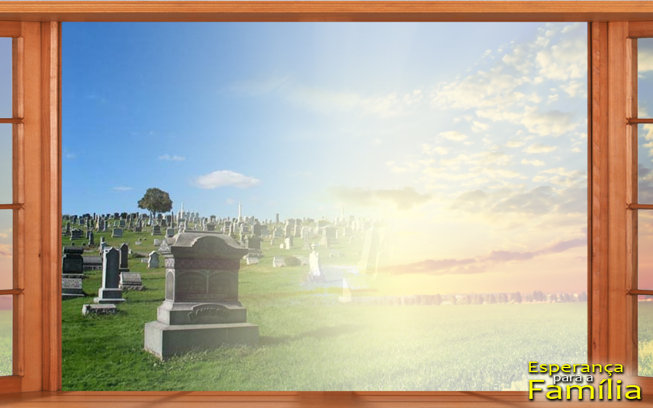
De fato, a morte é o maior drama que a humanidade enfrenta desde que o pecado entrou neste mundo.

Slide 19
O que a Bíblia tem para dizer em conforto daqueles que perdem um ente querido? I Tessalonicenses 4:13-18.
02
Não quero, porém, irmãos, que sejais ignorantes acerca dos que já dormem, para que não vos entristeçais, como os demais, que não têm esperança...

Slide 20

A morte não é um fim. O mesmo Cristo que morreu e ressuscitou trará à vida cada um dos que O aceitaram, por ocasião de Sua volta.

Slide 21
E como ficarão os mortos até a volta de Cristo?
03
a. Eclesiastes 9:5,6
Porque os vivos sabem que hão de morrer, mas os mortos não sabem coisa nenhuma, nem tampouco terão eles recompensa, mas a sua memória fica entregue
ao esquecimento...

Slide 22
E como ficarão os mortos até a volta de Cristo?
03
b. Salmo 115:17
Os mortos não louvam ao Senhor, nem os que descem ao silêncio.

Slide 23
E como ficarão os mortos até a volta de Cristo?
03
c. Jó 14:12
Assim o homem se deita, e não se levanta; até que não haja mais céus, não acordará nem despertará de seu sono.

Slide 24
E como ficarão os mortos até a volta de Cristo?
03
d. Jó 7:9-10
Assim como a nuvem se desfaz e passa, assim aquele que desce à sepultura nunca tornará a subir. Nunca mais tornará à sua casa, nem o seu lugar jamais o conhecerá.

Slide 25
A que Jesus comparou a morte?
João 11:11-13
04
Assim falou; e depois disse-lhes: Lázaro, o nosso amigo, dorme, mas vou despertá-lo do sono.
Disseram, pois, os seus discípulos: Senhor, se dorme, estará salvo. Mas Jesus dizia isto da sua morte; eles, porém, cuidavam que falava do repouso do sono.

Slide 26
É possível vencer a morte?
João 11:25 e 26
05
Disse-lhe Jesus: Eu sou a ressurreição e a vida; quem crê em mim, ainda que esteja morto, viverá;
E todo aquele que vive, e crê em mim, nunca morrerá.
Crês tu isto?

Slide 27
Para Pensar
"Deus enviou o Seu Filho ao mundo não para que condenasse o mundo, mas para que o mundo fosse salvo por Ele." João 3:17. Olhando aos homens em seu sofrimento e degradação, Cristo entrevia lugar para esperança onde apenas apareciam desespero e ruína. Onde quer que se sentisse a percepção de uma necessidade, ali via Ele oportunidade para reerguimento. As pessoas tentadas, derrotadas, que se sentiam perdidas, prontas a perecer, Ele defrontava, não com acusações mas com bênçãos. Educação, p. 79.

Slide 28
Decisão em
Família
Diante dos revezes da vida, desejo levar minha família à vitória.
Desejo a salvação em Cristo que me faz vencer o sofrimento e mesmo a morte.

